Slide 1
Técnicas de Programación Paralela Aplicadas a Plasticidad de Microcircuitos Neuronales en el Hipocampo-II
Néstor Castillo García
Asesor Dr. José Incera Diéguez

Slide 2
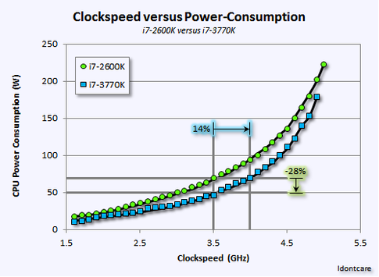
¿Por qué el paralelismo?
La latencia no ha mejorado en los últimos años.
2 core Pentium D
8 core Nahelem
Pentium 4
18-core Haswell
6502
8088
386
486
Pentium Pro
J. Suomela (2015). Programming Parallel Computers.
J. Kang (2015). Why haven't CPU clock speeds increased in the last 5 years?

Slide 3
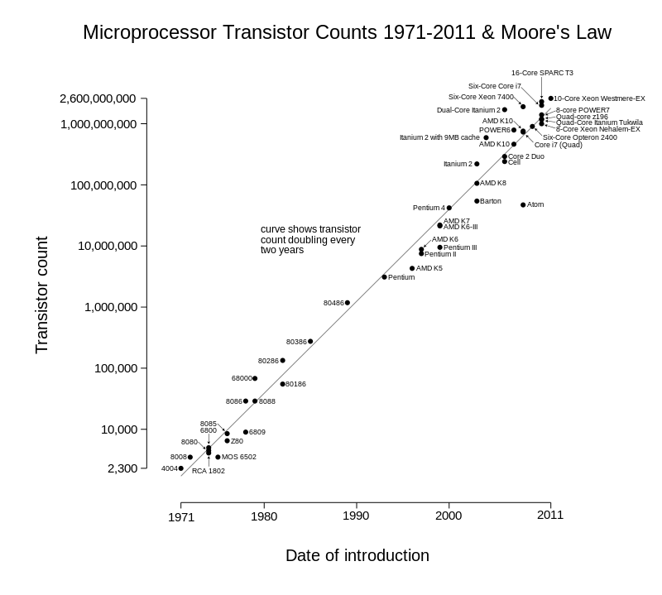
¿Por qué el paralelismo?
Hay grandes oportunidades para el paralelismo.
Es más fácil diseñar unidades paralelas e incrementar el throughput.
Wikipedia (2016). Transistor count and Moore’s law.
Notes:
Sin embargo, actualmente, en todos los niveles comerciales, de entretenimiento y de cómputo científico, es común que la gente tenga programas que tardan demasiado y suelen “intentar” solucionarlo con comprar el último hardware, a pesar de que el que ahora tienen sea relativamente nuevo. Sin embargo, podrían no estar explotando adecuadamente su equipo de cómputo actual, incluso podrían estar usando menos del 1% de él.

Slide 4
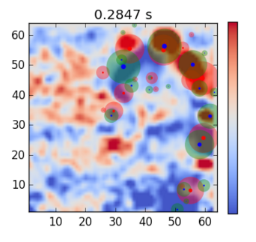
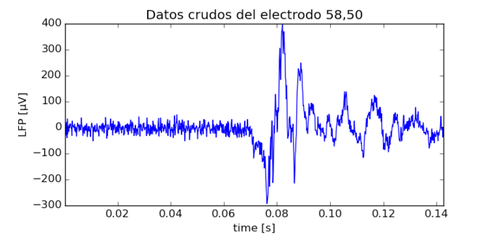
Investigación en Neurociencias
Analizar el comportamiento de neuronas en regiones del hipocampo.
La implementación actual requiere gran tiempo de procesamiento.
K. Zapfre (2015). Cálculo de fuentes y pozos de corriente.
K. Zapfre (2015). Datos de un electrodo en tejido cerebral.

Slide 5
Objetivo
Implementar y analizar técnicas de cómputo paralelo y optimización a distintos niveles para resolver problemas en el área de neurociencias.
Jerarquía de memoria y nivel de instrucciones
Algoritmos y estructuras
CPU - multicore y GPU
Cómputo Distribuido

Slide 6
Metodología
Investigar acerca de estructuras biológicas involucradas y el contexto del experimento
Analizar el desempeño inicial del código
Explorar optimizaciones algorítmicas
Aplicar técnicas de cómputo paralelo a distintos niveles
Explorar el desempeño en arquitecturas de cómputo distintas

Slide 7
Situación Actual
Se ha investigado sobre el contexto fisiológico de la investigación.
Se hizo un profiling del código de cálculo de componentes disjuntos en el que se identificaron cuellos de botella.
Se ha analizado la implementación de las funciones más pesadas computacionalmente en julia.

Slide 8
Resultados Esperados
Mejorar drásticamente los tiempos de cómputo para poder realizar un mayor número de experimentos
Hacer mejoras algorítmicas e implementaciones paralelas
Analizar distintas arquitecturas de cómputo y evaluar sus desempeños

